Slide 1


Slide 2
Benvenuti in Module it!

Slide 3
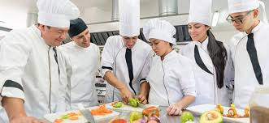
Che cos'è il Modulo?
Si tratta di un progetto europeo che coinvolge studenti e insegnanti di
ITALIA, FRANCIA, PAESI BASSI E FINLANDIA
in particolare dal settore cucina
Avremo corsi di cucina comuni e condivideremo conoscenze e tradizioni culinarie.

Slide 4


Siamo qui
Seinajoki, Finlandia
Groninga, Paesi Bassi
Alba, Italia
Cannes, Francia

Slide 5
Il programma di Module it
40 ore in totale
Attività preparatorie
Corsi di cucina in streaming
Project work
Valutazione finale

Slide 6
Attività preparatorie: 11 ore
Riunione di avvio: oggi!
Corsi sulle tradizioni culinarie di Italia, Francia, Paesi Bassi e Finlandia
Lezioni su 4 ricette che realizzeremo insieme in streaming
Lezioni di matematica: costo e prezzo di vendita delle ricette
Lezioni di scienze: analisi dei valori nutrizionali e della sostenibilità delle ricette

Slide 7
Streaming di corsi di cucina
Mercoledì 01 febbraio - Ricetta finlandese
Mercoledì 22 febbraio - Ricetta olandese
Mercoledì 15 marzo - Ricetta italiana
Mercoledì 29 marzo - Ricetta francese
Salmone salato allo zucchero FI
Crocchetta NL
Agnolotti
IT
Paris-Brest
FR

Slide 8
Project work: pianificare un menu tematico
Sarete divisi in gruppi con studenti di altri paesi.
COMPITO: Pianificare un menu tematico su un determinato argomento
ATTIVITÀ:
Fate un brainstorming con i vostri compagni di classe e proponete alcune ricette tipiche del vostro Paese.
Poi, online, con i colleghi internazionali, concordate un menu comune composto da 4 ricette (dall'antipasto al dolce).
Riunire il menu in un modello
Presentare il menu tematico in classe

Slide 9
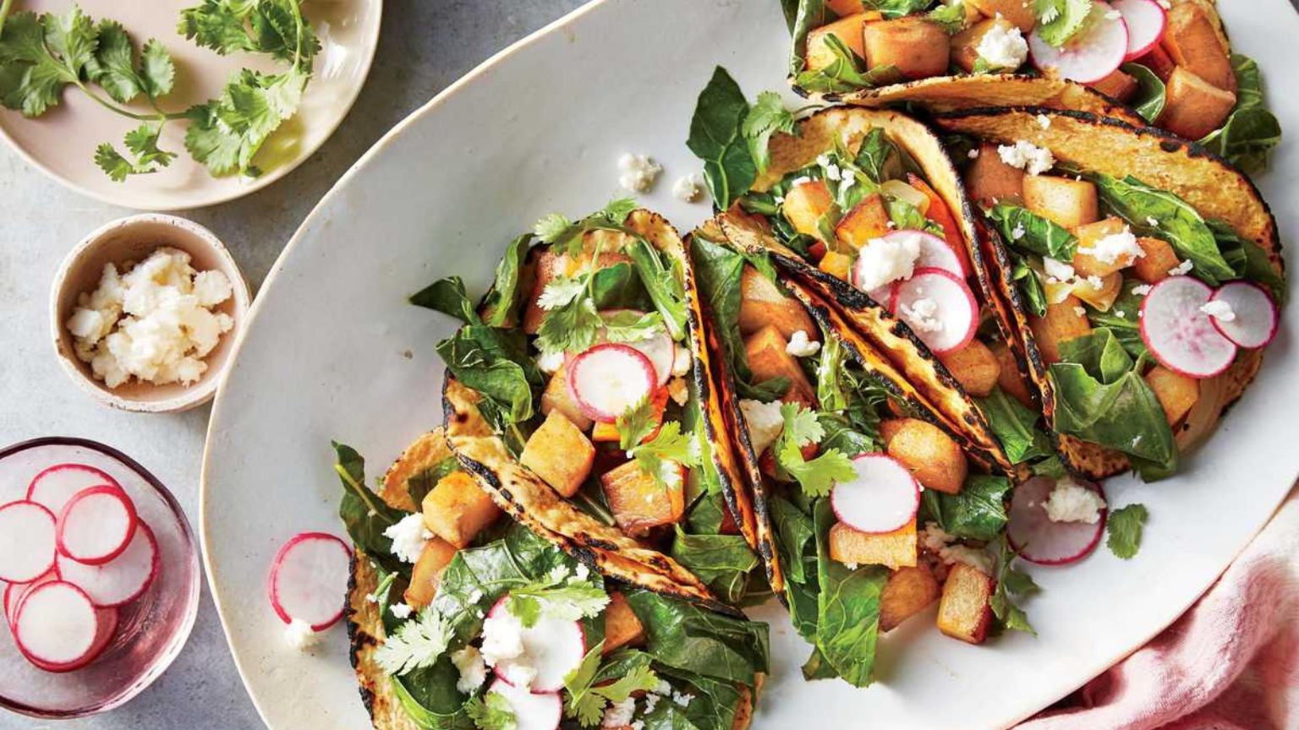
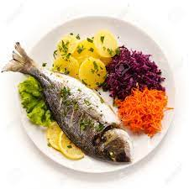
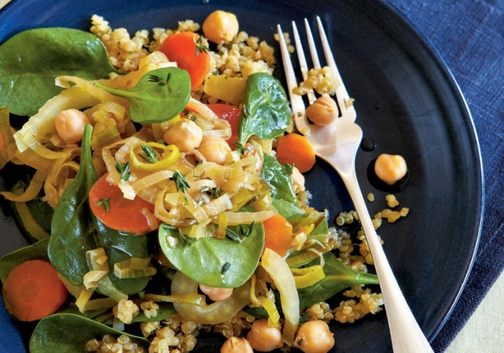
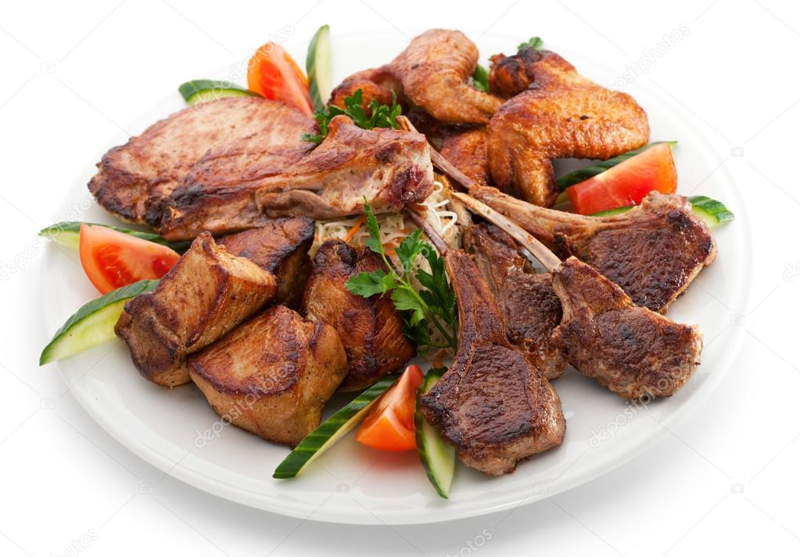
Project work: argomenti
Pesce
Vegetariano
BBQ/carne
Senza glutine

Slide 10
Gruppo 1: Menu di pesce
Moderatore:
prof. xxx
Nome | Cognome | Scuola

Slide 11
Gruppo 2: Menu vegetariano
Moderatore:
prof. xxx
Nome | Cognome | Scuola

Slide 12
Gruppo 3: Menu barbecue/carne
Moderatore:
prof. xxx
Nome | Cognome | Scuola

Slide 13
Gruppo 4: menu senza glutine
Moderatore:
prof. xxx
Nome | Cognome | Scuola

Slide 14
La valutazione finale sarà effettuata su questi aspetti:
Project work
Un test a scelta multipla
Capacità in cucina
Lavoro di squadra
Valutazione della soddisfazione su Module it

Slide 15


Ambiente di cooperazione
Collaboreremo online attraverso Microsoft Teams
Le lezioni in streaming saranno realizzate direttamente nei nostri laboratori di cucina e trasmesse attraverso Youtube.

Slide 16
Grazie per l'attenzione e ci vediamo online!

